Slide 1
ÂM NHẠC
ÔN TẬP BÀI HÁT:
REO VANG BÌNH MINH
HÃY GIỮ CHO EM BẦU TRỜI XANH
NGHE NHẠC.

Slide 2
Nghe đoạn tiết tấu sau
Đó là đoạn tiết tấu của bài nào ?
Ai là tác giả của bài hát?

Slide 3
Hoạt động 1:Ôn tập bài hát
REO VANG BÌNH MINH
Nhạc và lời: Lưu Hữu Phước
Nghe và nhẫm theo giai điệu bài hát.

Slide 4
Hoạt động 1:Ôn tập bài hát
Reo vang bình minh
Nghe nhạc cả lớp cùng hát
Hát kết hợp gõ đệm
Hát kết hợp vận động phụ họa bài hát

Slide 5
- Nêu cảm nhận của em về bài hát “Reo vang bình minh” ?
+ Giai điệu trong sáng, vui tươi.
+ Lời ca giàu hình ảnh, bài hát như bức tranh phong cảnh buổi sáng đầy màu sắc rực rỡ và âm thanh lôi cuốn, hấp dẫn.

Slide 6
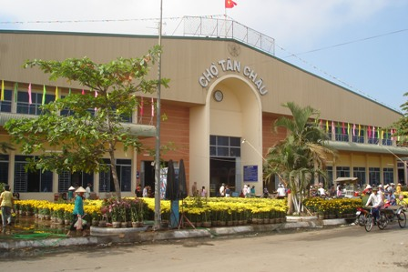
Nghe một đoạn giai điệu sau.
Các em vừa nghe giai điệu của bài hát gì
Nhạc và lời của ai

Slide 7
HOẠT ĐỘNG 2:
Ôn tập bài hát:
Hãy giữ cho em bầu trời xanh
Nhạc và lời: Huy Trân
Nghe và nhẫm theo giai điệu bài hát.

Slide 8
- Hát và gõ đệm theo nhịp.
- Hát nối tiếp và đồng ca:
Lời 1
+ Nhóm 1: Hãy xua tan … một màu xanh
+ Nhóm 2: Hãy bay lên … dưới trời xanh
+ Cả lớp: La la … la la ( Hát và vỗ tay theo tiết tấu) Lời 2
+ Nhóm 1: Hãy chặn tay … tới trường vui
+ Nhóm 2: Hãy bay lên … khắp hành tinh
+ Cả lớp: La la … la la ( Hát và vỗ tay theo tiết tấu)

Slide 9
Trong bài hát, hình ảnh nào tượng
trưng cho hòa bình?
Chim bồ câu trắng
Tìm bài hát nói về chủ đề hòa bình ?
Em yêu hòa bình

Slide 10
HOẠT ĐỘNG 3:
Nghe nhạc

Slide 11
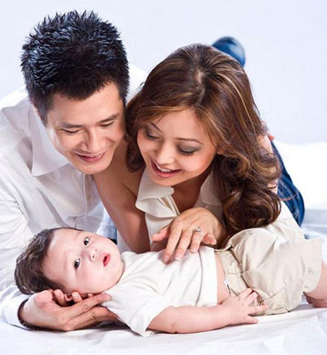
Hình gồm những ai?

Slide 12
Bài hát:
CHO CON
Sáng tác: Phạm Trọng Cầu

Slide 13
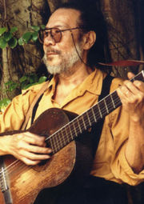
Đôi nét về nhạc sĩ Phạm Trọng Cầu
- Phạm Trọng Cầu là một nhạc sĩ nổi tiếng, tác giả của ca khúc “ Mùa thu không trở lại và bài hát thiếu nhi “Cho con”. Ông còn có bút danh là Phạm Trọng.
- Ông sinh ngày 25/12/1935 tại Nam Vang (Campuchia). Nguyên Quán của ông ở Hà Nội (có tài liệu là Nghệ An).
- Phạm Trọng Cầu có nhiều ca khúc thiếu nhi thành công như: Nhịp cầu tre, Em nhớ mãi một ngày,Chú bộ đội của em,…
- Ông mất năm 1998 tại Thành Phố Hồ Chí Minh.

Slide 14
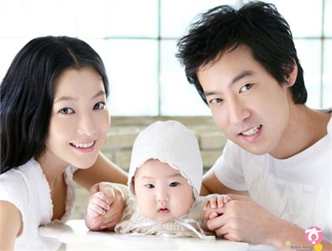
- Nghe bài hát “Cho con”

Slide 15
- Nêu cảm xúc của em sau khi nghe bài hát?
( Về giai điệu, nội dung…)
+ Giai điệu thiết tha, mềm mại.
+ Nội dung bài hát nói lên tình yêu thương con của cha mẹ. Cha mẹ luôn dành những gì tốt đẹp nhất cho những đứa con yêu của mình.

Slide 16
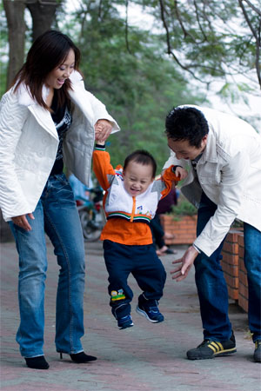
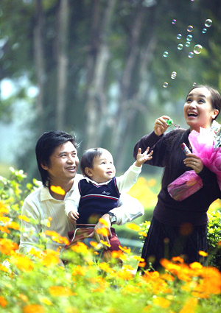
Nghe lại bài hát “Cho con”

Slide 17
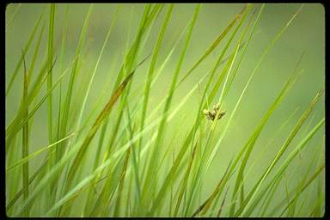
Củng cố:
-Biểu diễn bài hát
Dặn dò:
- Xem trước bài: Những bông hoa những bài ca.
Tập hát nhiều lần bài đã học.

Slide 18
Tiết học kết thúc
Xin cám ơn quí thầy cô và các em học sinh

